Slide 1
МІНІСТЕРСТВО ОСВІТИ І НАУКИ УКРАЇНИ
ВСП «КОМПАНІЇВСЬКИЙ ФАХОВИЙ КОЛЕДЖ ВЕТЕРИНАРНОЇ МЕДИЦИНИ БНАУ»
Цифрові інструменти
в роботі викладача
З досвіду роботи
КОНКУРС: «Педагогічний ОСКАР-2024»
НОМІНАЦІЯ: Педагогічна майстерність викладача закладу фахової передвищої освіти
ГАЛУЗЬ ЗНАНЬ: 21 Ветеринарна медицина
СПЕЦІАЛЬНІСТЬ: 211 Ветеринарна медицина
2023
Notes:
更多模板下载地址：http://WWW.HOMEPPT.COM（复制链接到浏览器打开）

Slide 2
Автор: Мельник Тетяна Володимирівна, викладач спеціальних дисциплін, спеціаліст вищої кваліфікаційної категорії
Рецензент: Гордієнко Валентина Петрівна, викладач спеціальних дисциплін, голова циклової комісії спеціальних дисциплін, спеціаліст вищої кваліфікаційної категорії, викладач-методист
В даній роботі висвітлено досвід роботи викладача з використання цифрових інструментів в освітньому процесі. Охарактеризовано можливості використання сучасних освітніх інструментів для підвищення рівня цифрової компетентності педагога.
Рекомендовано цикловою комісією спеціальних дисциплін
Протокол №___ від «___» ___________2023р.
Голова циклової комісії ______Валентина ГОРДІЄНКО

Slide 3
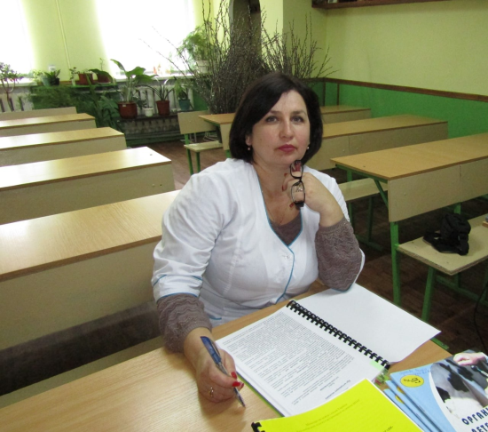
МЕЛЬНИК ТЕТЯНА ВОЛОДИМИРІВНА
Викладач дисциплін «Охорона праці» та «Безпека життєдіяльності», спеціаліст вищої кваліфікаційної категорії
Стаж роботи 20 років
Notes:
更多模板下载地址：http://WWW.HOMEPPT.COM（复制链接到浏览器打开）

Slide 4
ТЕМА ДОСВІДУ
ЦИФРОВІ ІНСТРУМЕНТИ В РОБОТІ ВИКЛАДАЧА
МЕТА ДОСВІДУ
Використовувати цифрові технології для здійснення інформаційної діяльності (пошуку інформації, її визначення й організації, управління й аналізу, а також її створення і поширення) у своїй професійній діяльності на заняттях, що сприятимуть розвитку творчої, креативної особистості.
ПРОВІДНА ПЕДАГОГІЧНА ІДЕЯ
Можливість практикувати цифрові навички; спонукає створювати та презентувати свої письмові роботи творчо, привабливо та професійно; розвиває мовні, комунікаційні та соціальні навички шляхом спільної роботи.

Slide 5
АКТУАЛЬНІСТЬ ДОСВІДУ
Застосування «цифрових» технологій в освіті – наразі одна з найбільш важливих і стійких тенденцій розвитку світового освітнього процесу. Вони дозволяють інтенсифікувати освітній процес, збільшити швидкість та якість сприйняття, розуміння та засвоєння знань.
«Цифрові» технології дозволяють зробити процес навчання мобільним, диференційованим та індивідуальним. При цьому технології не замінюють викладача, а доповнюють його. Таким заняттям властиві адаптивність, керованість, інтерактивність, поєднання індивідуальної та групової роботи, часова необмеженість навчання. Сучасний викладач має навчитися створювати та використовувати мультимедійний та інтерактивний контент, щоб зацікавити цифрове покоління здобувачів освіти.
Нині навчальне заняття без цифрових технологій – це неправильно, хоча б тому, що студенти ними володіють, звикли до сучасного способу подання інформації. Як результат – здобувачі освіти набагато краще засвоюють інформацію, перебуваючи в емоційно–комфортному середовищі, не втрачають бажання навчатись, створювати нові знання та інновації.

Slide 6
НАУКОВА НОВИЗНА
полягає у з’ясуванні основних напрямів цифровізації освіти та основних суперечностей
ПРАКТИЧНЕ ЗНАЧЕННЯ
Впровадження цифрових технологій в освітній процес є однією з найбільш важливих тенденцій розвитку освіти. Вони сприяють його інтенсифікації, збільшують швидкість та якість сприйняття, розуміння та засвоєння знань учнями. Процес навчання стає більш мобільним, диференційованим та індивідуальним
ФОРМИ ПОШИРЕННЯ
виступ з обміну досвідом роботи на засіданні циклової комісії, педагогічної ради, на курсах підвищення кваліфікації

Slide 7
PPT模板下载：WWW.HOMEPPT.COM/moban/ 行业PPT模板：WWW.HOMEPPT.COM/hangye/
节日PPT模板：WWW.HOMEPPT.COM/jieri/ PPT素材下载：WWW.HOMEPPT.COM/sucai/
PPT背景图片：WWW.HOMEPPT.COM/beijing/ PPT图表下载：WWW.HOMEPPT.COM/tubiao/
优秀PPT下载：WWW.HOMEPPT.COM/xiazai/ PPT教程： WWW.HOMEPPT.COM/powerpoint/
Word教程： WWW.HOMEPPT.COM/word/ Excel教程：WWW.HOMEPPT.COM/excel/
资料下载：WWW.HOMEPPT.COM/ziliao/ PPT课件下载：WWW.HOMEPPT.COM/kejian/
范文下载：WWW.HOMEPPT.COM/fanwen/ 试卷下载：WWW.HOMEPPT.COM/shiti/
教案下载：WWW.HOMEPPT.COM/jiaoan/ PPT论坛：www.homeppt.cn
Notes:
更多模板下载地址：http://WWW.HOMEPPT.COM（复制链接到浏览器打开）

Slide 8
ЦИФРОВА ОСВІТА – освіта з використанням цифрових технологій, Інтернету
Це зовсім не новина, що сьогодні ми живемо і працюємо в умовах лавиноподібного поширення інформації. І коли нам доводиться обговорювати ці величезні обсяги відомостей у навчальних аудиторіях, під час професійних семінарів чи, зрештою, представляти їх як результати власних чи спільних наукових досліджень, важливо подбати про те, щоб допомогти людям по-справжньому глибоко зрозуміти значення зібраної інформації.
Notes:
更多模板下载地址：http://WWW.HOMEPPT.COM（复制链接到浏览器打开）

Slide 9
ЩО ТАКЕ ЦИФРОВИЙ ОСВІТНІЙ ІНСТРУМЕНТ?
Цифрові освітні ресурси – всі види інформаційних ресурсів (тексти, графіка, мультимедіа), які користувач може завантажити на локальний комп'ютер, Інтернет-портал, віртуальні чи хмарні сховища для використання в освітніх цілях, з дотриманням відповідних прав.

Slide 10
ЦИФРОВА ГРАМОТНІСТЬ. ДЛЯ ЧОГО ВОНА?
«Держава в смартфоні» та комфортне проживання в країні.
Означає велику кількість сервісів онлайн. Більше не треба витрачати свій час на стояння в черзі. Онлайн-послуги — це комфорт, зручність, економія часу. Цифрова грамотність необхідна для того, щоб ефективно використовувати всі можливості, які надає держава.
Особистий розвиток та вирішення особистих потреб
Наші дідусі та бабусі отримають можливість частіше спілкуватися з онуками в зручному форматі, знатимуть як легко шукати інформацію — новини, рецепти, а також зможуть проводити прості онлайн-активності.
Конкурентноспроможність на ринку праці
Володіючи цифровою грамотністю, у людини з’являється більше шансів на працевлаштування. Більше шансів на підйом кар’єрними сходами.
Безперервне навчання
Кожен зможе вдосконалювати себе щодня. Проходити онлайн-курси і тренінги. Здобувати нові навички. І в 30, і в 50, і в 70 років.
Онлайн-безпека
Буде розуміння як уберегти свій акаунт та облікові записи від злому зловмисниками, як захиститися від потрапляння вірусів на свій пристрій.
Notes:
更多模板下载地址：http://WWW.HOMEPPT.COM（复制链接到浏览器打开）

Slide 11
Цифровізація країни несе позитивні зміни в усіх сферах життя — від освіти та медицини до науки та бізнесу. При цьому є одна фундаментальна річ, без якої успішно цифровізувати країну неможливо. Це цифрова грамотність населення.
Просто користуватися смартфоном чи ноутбуком і мати доступ до інтернету — ще не означає володіти цифровою грамотністю.
Здатність ефективно та безпечно використовувати сучасні цифрові технології в роботі та навчанні, в професійному та особистісному розвитку — ось що таке цифрова грамотність.

Slide 12
Перевага IT-інструментів у тому, що вони допомагають доступніше пояснювати складні теми та демонструвати цікаві приклади.
Але…
ці інструменти ніколи не будуть йти попереду суті викладання, вони просто нададуть йому більшої якості, сучасності та актуальності.
Notes:
更多模板下载地址：http://WWW.HOMEPPT.COM（复制链接到浏览器打开）

Slide 13
СЕРВІСИ ДЛЯ СТВОРЕННЯ ІНФОГРАФІКИ ТА ВІЗУАЛІЗАЦІЇ
Canva https://www.canva.com/
Тут можна створювати презентації, а також, крім інфографіки, ще й яскраві діаграми, які допомагають легше сприймати великі обсяги інформації
Visme
https://www.visme.co/
Платформа для створення презентацій, анімацій, банерів, інфографіки, звітів, форм і іншого візуального контенту...
Aselly
https://www.easel.ly/
Ресурс містить величезну «бібліотеку» графіків, стрілок, зображень, блок-схем, шрифтів і колірних палітр, які можна додавати та видаляти залежно від потреби..
Сервіси візуалізації
Piktochart
https://piktochart.com/
Допомагає створити стильну інфографіку навіть в обмеженій безкоштовній версії, яка має декілька шаблонів
Google Charts https://developers.google.com/chart/
За допомогою Google Charts можна створити такі види візуалізації: лінійний графік, гістограму, різні види діаграм, японські свічки, QR-код, карту, формулу, граф
.
Venngage
https://venngage.com/
цікавий сервіс для створення звітів, плакатів, афіш та інфографіки за допомогою перетягування елементів шаблону.
Notes:
更多模板下载地址：http://WWW.HOMEPPT.COM（复制链接到浏览器打开）

Slide 14
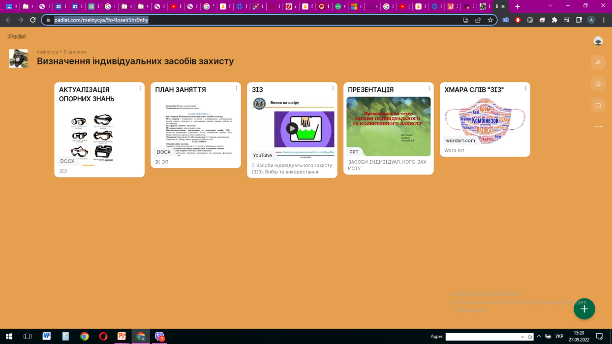
З МОЄЇ СКАРБНИЧКИ
Інтерактивні дошки дають можливість візуалізувати комунікацію. Вони дозволяють демонструвати контент та взаємодіяти з ним. Найпопулярнішою дошкою на сьогодні є Padlet , яку я використовую під час проведення занять

Slide 15
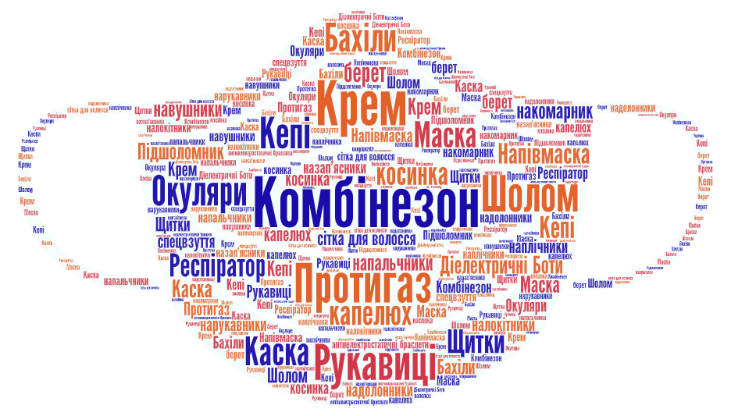
З МОЄЇ СКАРБНИЧКИ
ІЇ
Хмара слів (хмара тегів, або зважений список) – це візуальне відтворення списку слів, категорій, міток чи ярликів на єдиному спільному зображенні. За допомогою хмар слів можна візуалізувати термінологію з певної теми у більш наочний спосіб. Це сприяє швидкому запам'ятовуванню інформації.
Залучення цього методу доречне на уроках з будь-якої навчальної дисципліни.
Для створення хмар слів використовую інструмент Word Art – багатофункціональний англомовний сервіс з допомогою якого можна створювати яскраві хмари різної форми.

Slide 16
ІНСТРУМЕНТИ, ЯКІ ВИКОРИСТОВУЮ ДЛЯ ПРОВЕДЕННЯ ОНЛАЙН-ЗАНЯТЬ
FASEBOOK
INSTAGRAM
Створення чату, групи чи спільноти в месенджері
створення бесід для переписки, записів голосових повідомлень та можливість ведення прямого ефіру
TELEGRAM
VIBER
створення групи для переписки, групи для обміну файлами та групи для обміну голосовими повідомленнями
створення чатів, груп для переписки та обміну файлами, можливе підключення понад 20 осіб
Notes:
更多模板下载地址：http://WWW.HOMEPPT.COM（复制链接到浏览器打开）

Slide 17
СЕРВІСИ ДЛЯ СТВОРЕННЯ САЙТІВ, БЛОГІВ
WordPress
Cистема керування вмістом з відкритим кодом, яка через свою простоту в установленні та використанні широко застосовується для створення вебсайтів.
Ucoz
Вебхостинг з вбудованою системою керування сайтом. Модулі можуть використовуватися і окремо, як блог-платформа, вебфорум
Strengths
Wix.com
Міжнародна хмарна платформа для створення та розвитку інтернет-проектів, що дозволяє будувати професійні сайти і їхні мобільні версії на HTML5 з допомогою інструментів drag-and-drop.
Webnode
Конструктор сайтів, розроблений чеською компанією Westcom за допомогою якого можна створити односторінковий сайт, сайт-візитку, інтернет-магазин, блог.
Google Sites
Один із найпростіших інструментів для створення сайтів.
Blogger
Cервіс для ведення блогів, за допомогою якого будь-який користувач може завести свій блог без навичок програмування
Notes:
更多模板下载地址：http://WWW.HOMEPPT.COM（复制链接到浏览器打开）

Slide 18
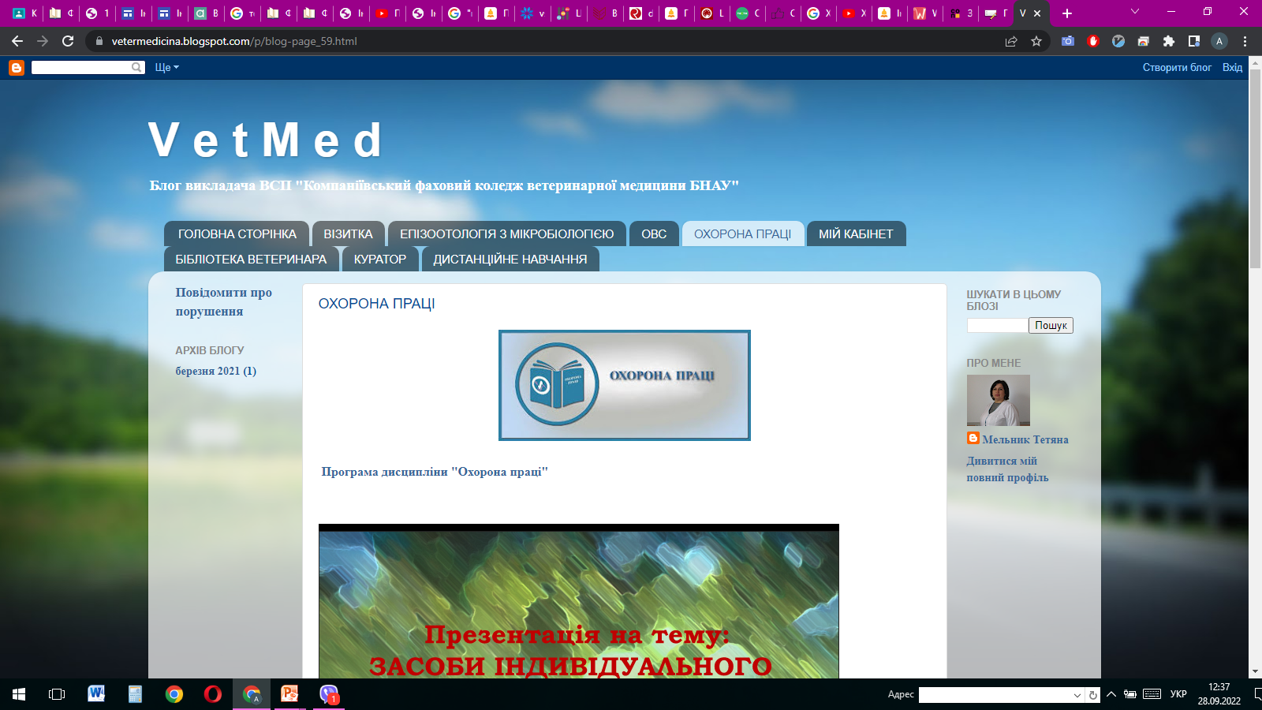
З МОЄЇ СКАРБНИЧКИ

Slide 19
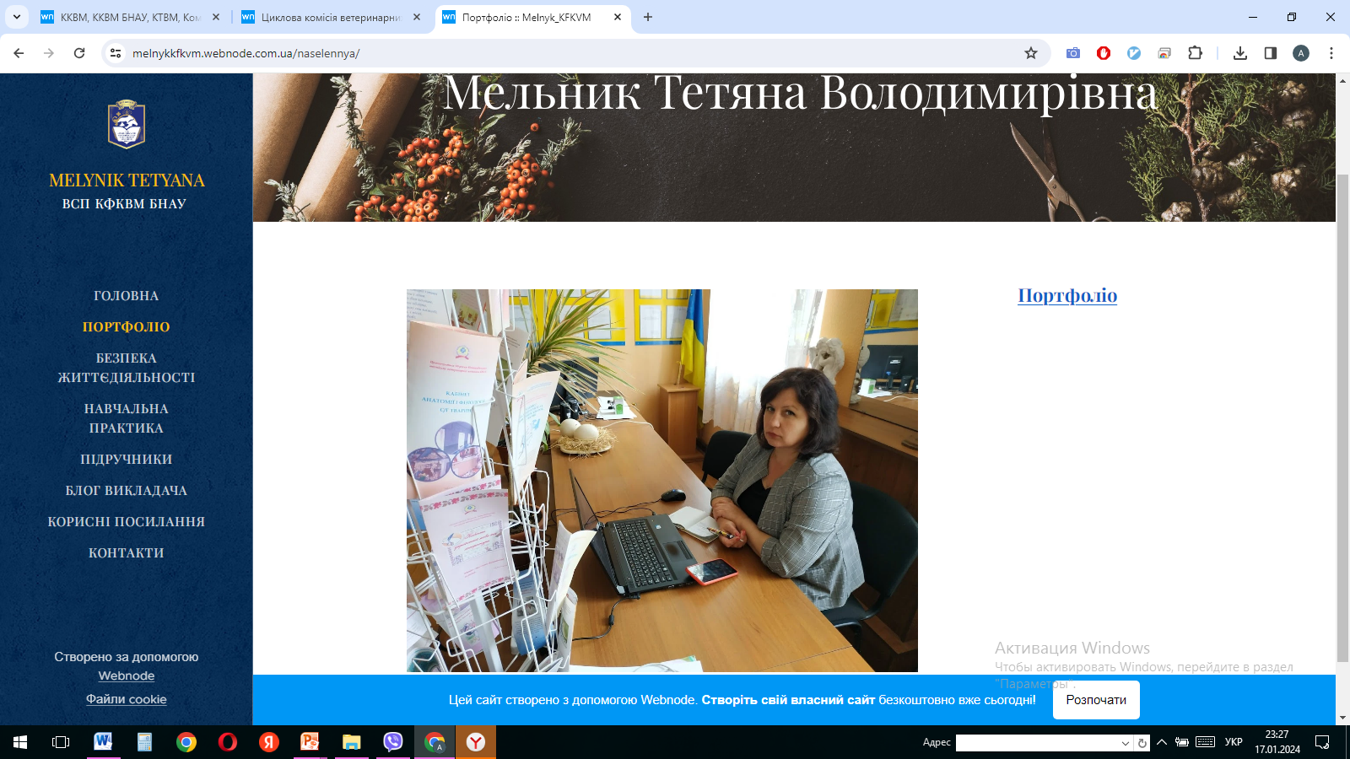
З МОЄЇ СКАРБНИЧКИ
https://melnykkfkvm.webnode.com.ua/naselennya/

Slide 20
Сервіси для створення інтерактивних вправ та ігор
TRIVENTY
Це безкоштовний конструктор ігор та вікторин.
Quzlet
найпростіший спосіб вивчати, практикувати та освоювати досконало будь-який потрібний матеріал за картками
Learning Apps
дозволяє створювати інтерактивні вправи..
Kahoot!
це популярна платформа для проведення вікторин, створення тестів і освітніх ігор.
1
ClassTools
дозволяє створювати інтерактивні Flash-діаграми для ефективного проведення презентацій
2
3
Jigsaw Planet Puzzle
Онлайн сервіс для генерації пазлів з вихідних графічних зображень
Notes:
更多模板下载地址：http://WWW.HOMEPPT.COM（复制链接到浏览器打开）

Slide 21
З МОЄЇ СКАРБНИЧКИ

Slide 22
ПЛАТФОРМИ, ЯКІ ВИКОРИСТОВУЮ ДЛЯ ОНЛАЙН-ВЗАЄМОДІЇ ІЗ ЗДОБУВАЧАМИ ОСВІТИ
Google Meet
Zoom
Skype
Google Classroom
Moodle
Office 365

Slide 23
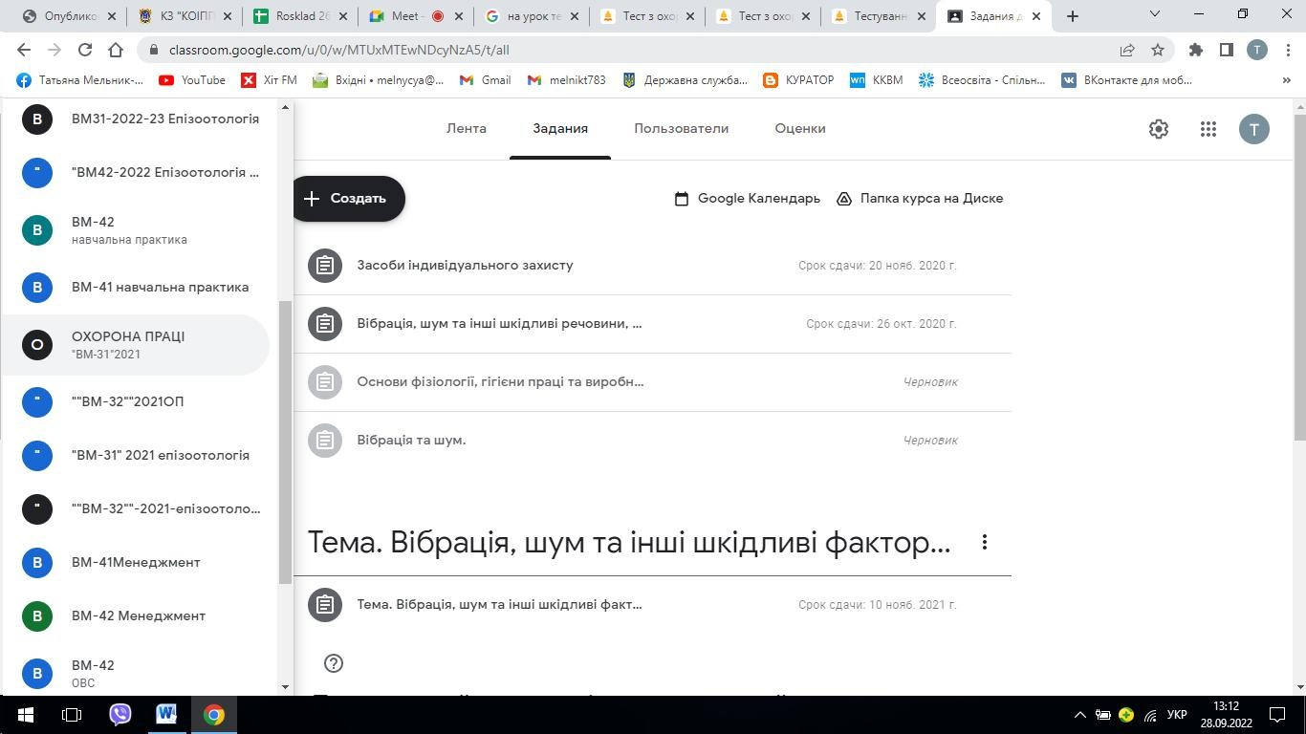
З МОЄЇ СКАРБНИЧКИ
Під час дистанційного навчання використовую платформу Google Classroom та інструменти для проведення відеоконференцій

Slide 24
ВИКОРИСТОВУЮ ІНСТРУМЕНТИ
ДЛЯ СТВОРЕННЯ ТЕСТОВИХ ЗАВДАНЬ
easyTestMarker
ClassMarker
На Урок
Plickers
Online Test Pad
Тесторіум
Майстер-Тест
Classtime
Google Forms

Slide 25
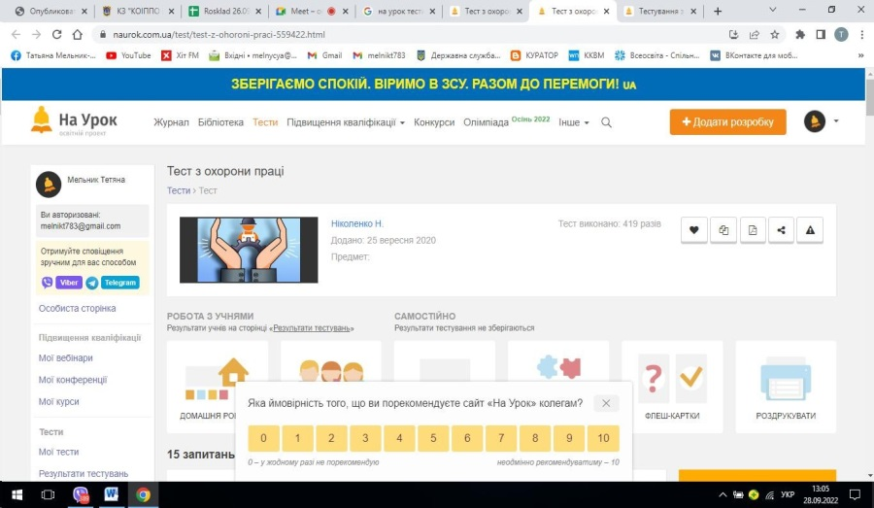
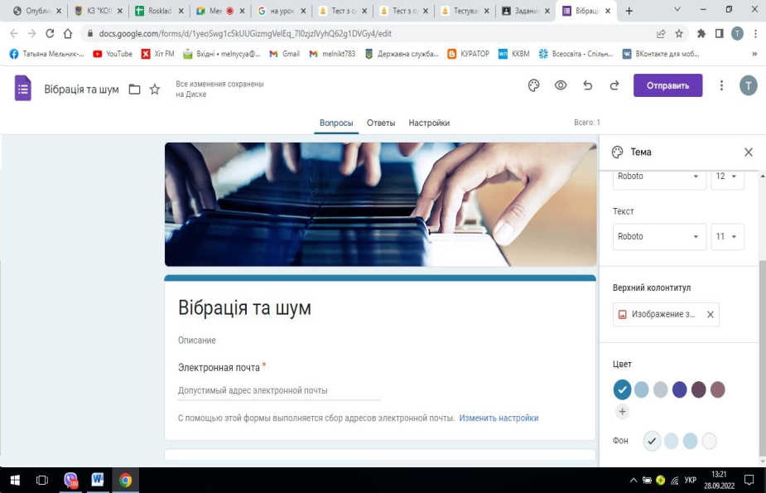
З МОЄЇ СКАРБНИЧКИ
Використовую онлайн-тести з платформи «На Урок»
Google-форми використовую для створення тестів, вікторин, опитувань

Slide 26
«Електронна освіта незабаром матиме величезне значення. Вже зараз карантин та пандемія загострили розуміння того, наскільки в системі освіти необхідні нові технології. Цифровий контент стане частиною навчального процесу та значно покращить якість освіти. Мультимедійні матеріали, гейміфікація та інші цифрові інструменти звільнять час учителя, допоможуть краще діагностувати навчальні досягнення учня та позбавлять зайвої бюрократії».
Лілія Гриневич
PPT模板下载：WWW.HOMEPPT.COM/moban/ 行业PPT模板：WWW.HOMEPPT.COM/hangye/
节日PPT模板：WWW.HOMEPPT.COM/jieri/ PPT素材下载：WWW.HOMEPPT.COM/sucai/
PPT背景图片：WWW.HOMEPPT.COM/beijing/ PPT图表下载：WWW.HOMEPPT.COM/tubiao/
优秀PPT下载：WWW.HOMEPPT.COM/xiazai/ PPT教程： WWW.HOMEPPT.COM/powerpoint/
Word教程： WWW.HOMEPPT.COM/word/ Excel教程：WWW.HOMEPPT.COM/excel/
资料下载：WWW.HOMEPPT.COM/ziliao/ PPT课件下载：WWW.HOMEPPT.COM/kejian/
范文下载：WWW.HOMEPPT.COM/fanwen/ 试卷下载：WWW.HOMEPPT.COM/shiti/
教案下载：WWW.HOMEPPT.COM/jiaoan/ PPT论坛：www.homeppt.cn
Notes:
更多模板下载地址：http://WWW.HOMEPPT.COM（复制链接到浏览器打开）

Slide 27
ВИСНОВКИ
Впровадження цифрових технологій в освіті – це не лише використання нових онлайн інструментів, це створення середовища існування, яке відкриває нові можливості для навчання в будь який час, як для педагогів, так і для здобувачів освіти, це безперервна освіта, проектування індивідуальних освітніх маршрутів, розробка та поширення власних освітніх продуктів. Тому, є необхідність у розвитку та удосконаленні рівня володіння цифровою компетентністю педагога, сформованість якої дозволяє йому використовувати електронні освітні ресурси, онлайн інструменти з метою пошуку, логічного відбору, систематизації, використання навчального матеріалу та організації результативного освітнього процесу.
PPT模板下载：WWW.HOMEPPT.COM/moban/ 行业PPT模板：WWW.HOMEPPT.COM/hangye/
节日PPT模板：WWW.HOMEPPT.COM/jieri/ PPT素材下载：WWW.HOMEPPT.COM/sucai/
PPT背景图片：WWW.HOMEPPT.COM/beijing/ PPT图表下载：WWW.HOMEPPT.COM/tubiao/
优秀PPT下载：WWW.HOMEPPT.COM/xiazai/ PPT教程： WWW.HOMEPPT.COM/powerpoint/
Word教程： WWW.HOMEPPT.COM/word/ Excel教程：WWW.HOMEPPT.COM/excel/
资料下载：WWW.HOMEPPT.COM/ziliao/ PPT课件下载：WWW.HOMEPPT.COM/kejian/
范文下载：WWW.HOMEPPT.COM/fanwen/ 试卷下载：WWW.HOMEPPT.COM/shiti/
教案下载：WWW.HOMEPPT.COM/jiaoan/ PPT论坛：www.homeppt.cn
Notes:
更多模板下载地址：http://WWW.HOMEPPT.COM（复制链接到浏览器打开）

Slide 28
СПИСОК ВИКОРИСТАНИХ ДЖЕРЕЛ
Гладун М. А. Сучасні онлайн інструменти інтерактивного навчання як технологія співробітництва / М. А. Гладун, М. А. Сабліна. – URL: file:///C:/Users/admin/Desktop/%D0%A1%D0%A2%D0%90%D0%A2%D0%A2%D0%AF%20IREX%2025.02.20/%D0%93%D0%BB%D0%B0%D0%B4%D1%83%D0%BD%20%D0%9E%D0%BD-%D0%BB%D0%B0%D0%B9%D0%BD%20%D1%96%D0%BD%D1%81%D1%82%D1%80%D1%83%D0%BC%D0%B5%D0%BD%D1%82%D0%B8.pdf
Овчарук О. В. Загальні підходи до проблеми оцінювання інформаційно-комунікаційних компетентностей в системі освіти впродовж життя / О. В. Овчарук, Н. В. Сороко // Науковий часопис НПУ імені М. П. Драгоманова. Серія № 2. Комп’ютерно-орієнтовані системи навчання: Зб. наук. праць / Педрада. – К.: НПУ імені М.П. Драгоманова, 2015. – № 16 (23). – С. 145 – 148.
Скрайбінг – новітня техніка презентації. – URL: https://osvita.ua/school/scribing/51803/.
Notes:
更多模板下载地址：http://WWW.HOMEPPT.COM（复制链接到浏览器打开）

